Slide 1
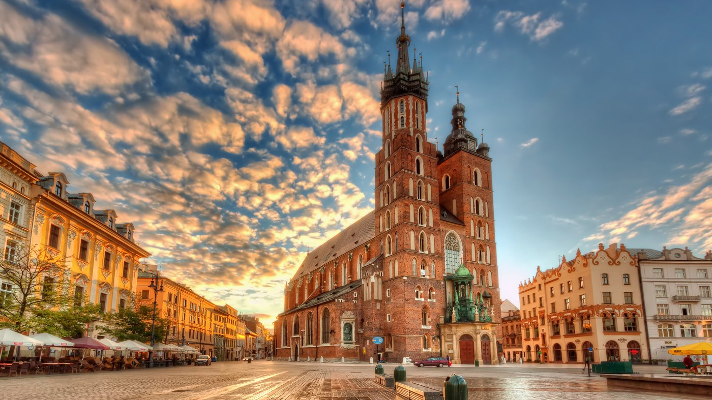

Cracóvia
Paulo Lacerda
Técnicas de comunicação e
apresentações

Slide 2
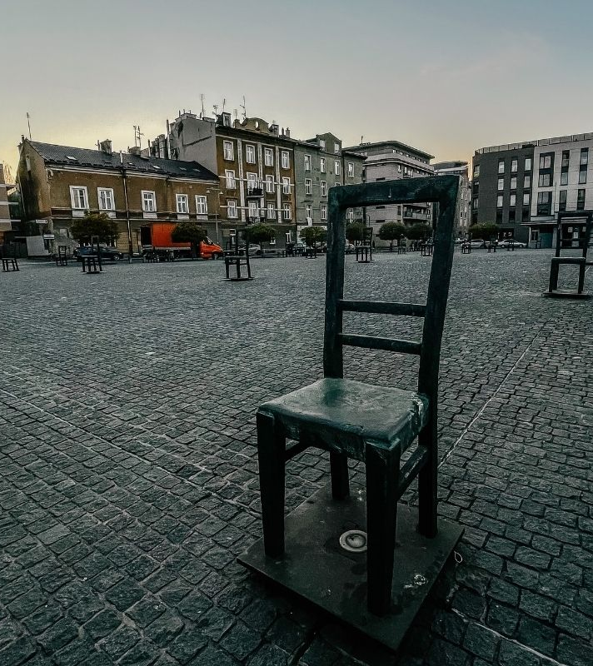

Um bocado da história…
político. Sob a dinastia Jagiellon, floresceu durante o Renascimento. Ocupada pelos nazistas na Segunda Guerra Mundial, hoje é um patrimônio mundial da UNESCO.
Após a guerra, Cracóvia se recuperou, preservando sua rica arquitetura medieval e renascentista. Atualmente, é um dos principais destinos turísticos da Europa, destacando-se por sua história, universidades e cultura vibrante.
Cracóvia, fundada no século VII, foi a capital da Polônia até 1596 e um importante centro cultural e

Slide 3
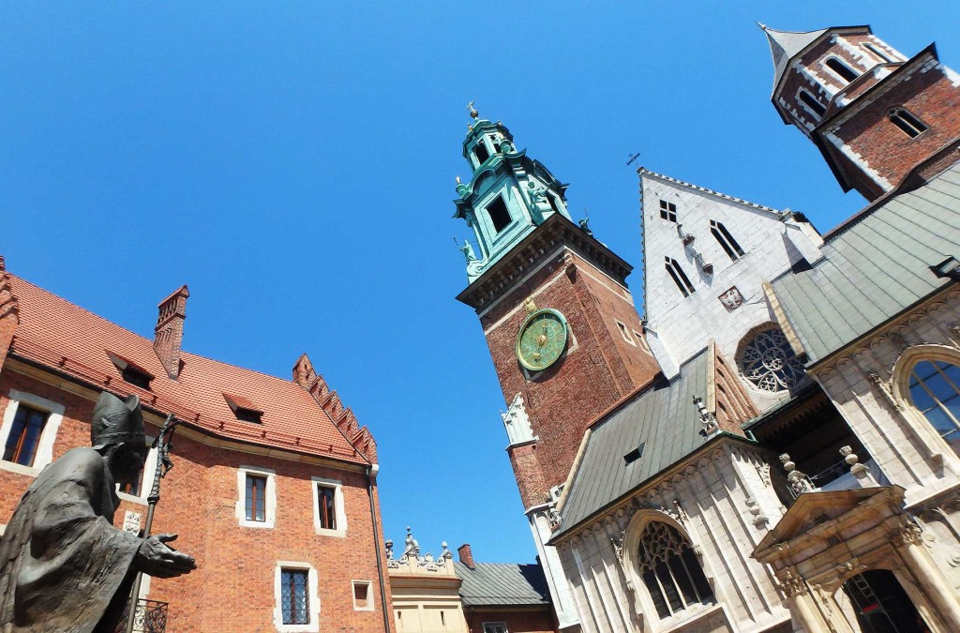
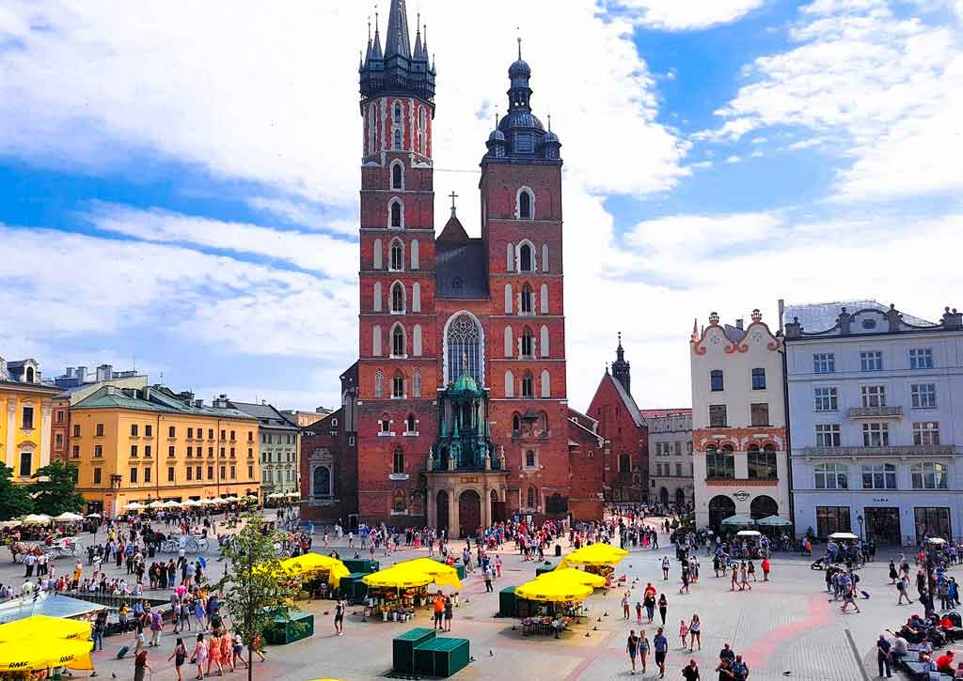
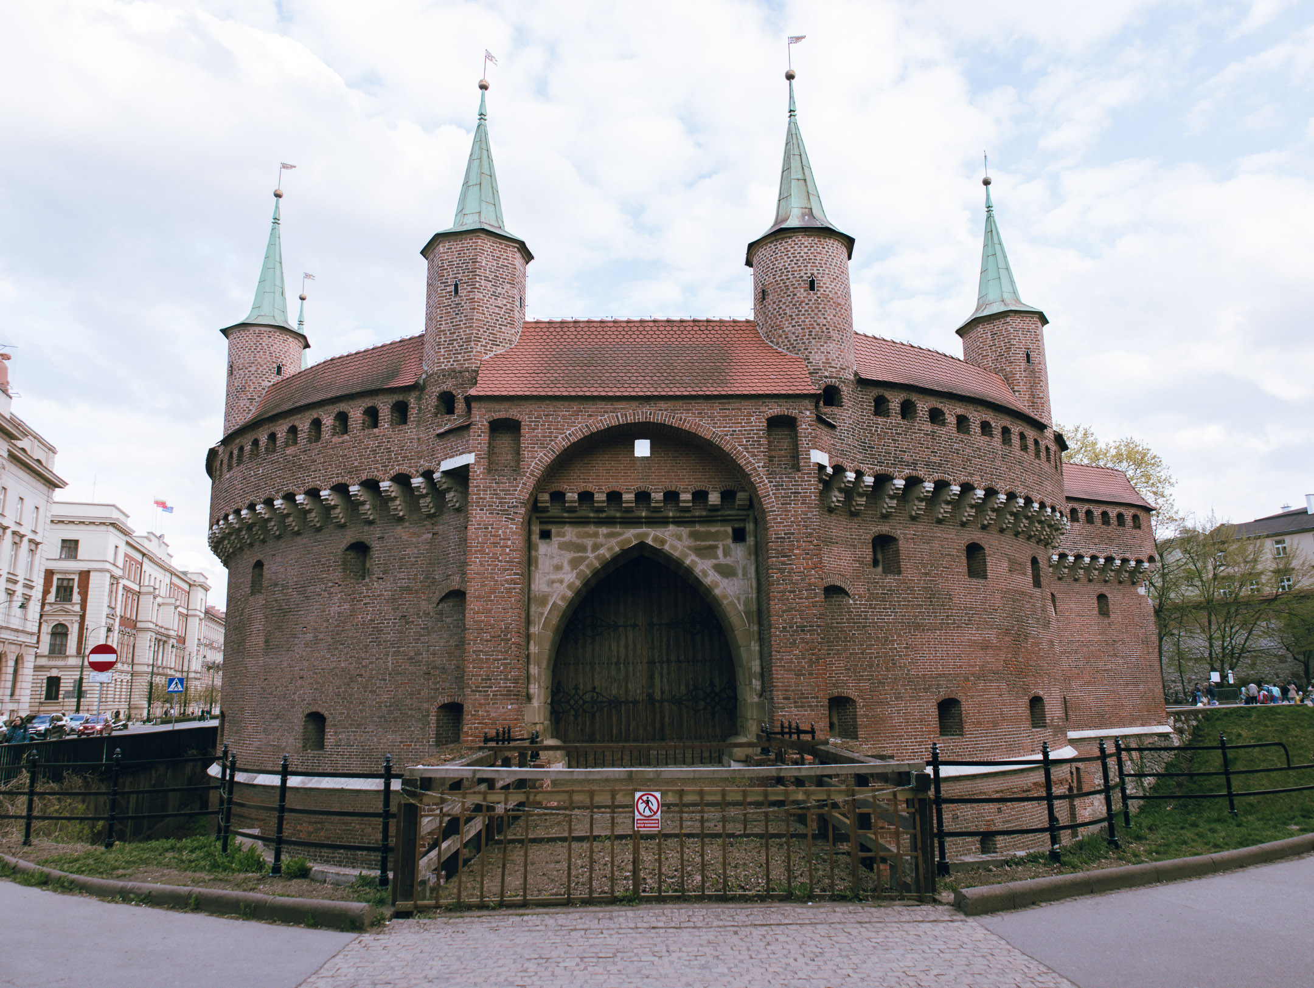
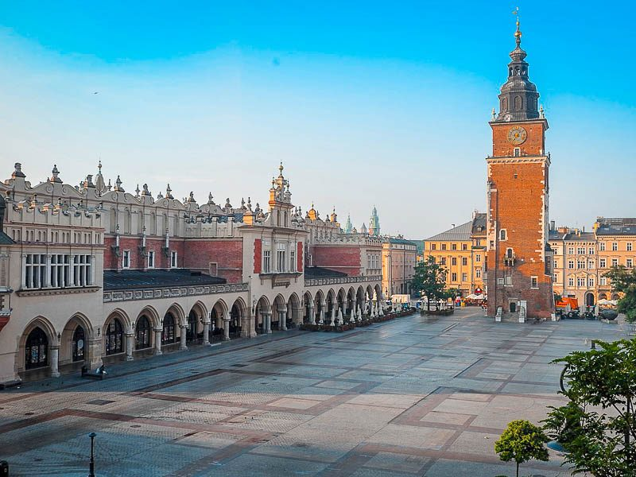
Sítios a visitar

Slide 4
